Slide 1

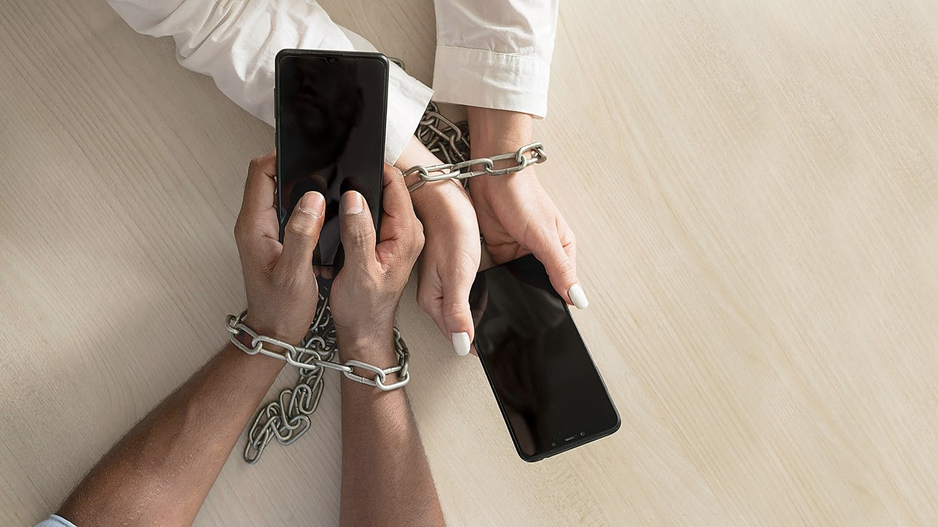
ادمان الأجهزة الالكترونية
(الإدمان الإلكتروني.. الوعي سر التعافي)
م.م. الصفا نصر خلف
م.م. حنان خالد إبراهيم
م.م. حوراء داود سلمان

Slide 2

تعريف الإدمان الإلكتروني
يعرف إدمان الإنترنت بأنه سلوك مرتبط باستخدام التكنولوجيا
بإفراط شديد، على الرغم من آثارها السلبية خاصةً في سن المراهقة.
قد يكون الاعتماد على التكنولوجيا مدمرًا اجتماعيًا، إذ يؤدي
إلى الانزعاج والشعور بالعزلة والاكتئاب عند الابتعاد عن التكنولوجيا.
تؤثر التكنولوجيا في أنظمة المتعة في المخ، إذ تحفز نظام المكافأة مثل أنواع الإدمان الأخرى، لذلك فهي وسيلة للتخلص من الملل والهروب من الواقع.

Slide 3
شاركت جائحة كورونا في أزمة إدمان الأجهزة الإلكترونية بسبب مرحلة الإغلاق التي مرت على العالم خلال الجائحة، لدرجة أن الأمر أصبح مخيفًا.
لذلك يساور الكثير من المسؤولين القلق حول مقدار الوقت الذي يقضيه الأطفال والمراهقين والبالغين في استخدام الإنترنت مما أدى إلى إدمان الأجهزة الإلكترونية.
بالطبع يوجد فوائد كبيرة لاستخدام التكنولوجيا وكوننا مطلعين دائمًا على كل ما هو جديد، لكن من الضروري أن يكون التفاعل مع التكنولوجيا تفاعلًا صحيًا.

Slide 4
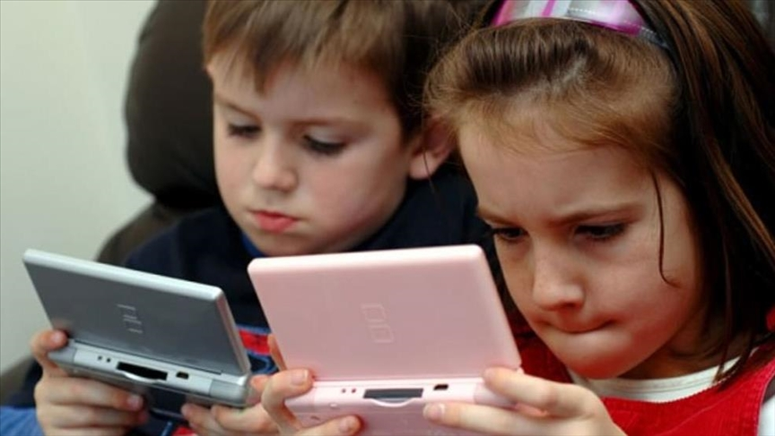
الإدمان الإلكتروني عند الأطفال
غالبًا ما يساور الكثير من الآباء القلق حيال الإدمان الإلكتروني عن الأطفال حول تعلق أطفالنا بالشاشات ومشاهدة الفيديوهات عبر الهاتف لساعات طويلة.
في الحقيقة يشارك الإدمان الإلكتروني عند الأطفال في مشكلات كثيرة مثل اضطرابات النوم في الأطفال، ومشكلة تأخر الكلام وضعف مهارات التواصل والمهارات الاجتماعية في الأطفال الصغار.
يُعد فقدان طفلك الاهتمام بالأنشطة الأخرى مثل اللعب الحر أو اللعب بألعاب تنمية المهارات وأن ما يرضيه فقط هو قضاء وقته أمام الشاشات مؤشرًا خطيرًا.
حتى وإن كان طفلك يستخدم الشاشات في مشاهدة فيديوهات تعليمية مفيدة أو يلعب ألعاب تنمي الذكاء، إلا أن في نهاية الأمرالإرتباط الزائد يُعد إدمانًا صريحًا.

Slide 5

آثار الادمان الالكتروني على الأطفال
يؤدي الإفراط في استخدام الإنترنت إلى كثير من المشكلات للأطفال، مثل:
* انخفاض الآداء الدراسي.
* نقص الانتباه.
* انخفاض الإبداع.
* تأخير في تطوير اللغة.
* تأخير في النمو الاجتماعي والعاطفي.
* قلة النشاط البدني والسمنة.
* اضطرابات النوم.
* السلوكيات العدوانية.
* زيادة القلق والتوتر.

Slide 6

أنواع الادمان الالكتروني
تتعدد أنواع الإدمان الإلكتروني التي تؤثر على صحة الإنسان بالسلب وتفقده الكثير من تركيزه ومن أمثلة أنواع الإدمان الإلكتروني ما يلي:
* إدمان ألعاب الفيديو.
* إدمان الهواتف.
* وسائل التواصل الاجتماعي.
* المزادات عبر الإنترنت.
* التسوق عبر المواقع الالكترونية.

Slide 7
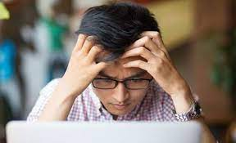

آثار الادمان الالكتروني
يؤدي الإفراط في استخدام الإنترنت إلى كثير من الآثار النفسية والجسدية، نذكر منها ما يلي:
الآثار النفسية
تشمل الأضرار النفسية لإدمان الإنترنت ما يلي:
العزلة
قد صممت وسائل التواصل الاجتماعي للتفاعل والجمع بين الناس، لكن في الواقع أظهرت تأثير معاكس، إذ زادت العزلة الاجتماعية بين الأشخاص.
لكن يمكن وضع حدود زمنية للتطبيقات الاجتماعية لتقليل استخدام الوسائط الاجتماعية وعلاج الشعور بالعزلة.
الاكتئاب والقلق
ترتبط وسائل التواصل الاجتماعي بالصحة العقلية، إذ قد يزداد الاكتئاب والقلق مع كثرة متابعة الأحداث والأخبار الصادمة على الإنترنت.

Slide 8
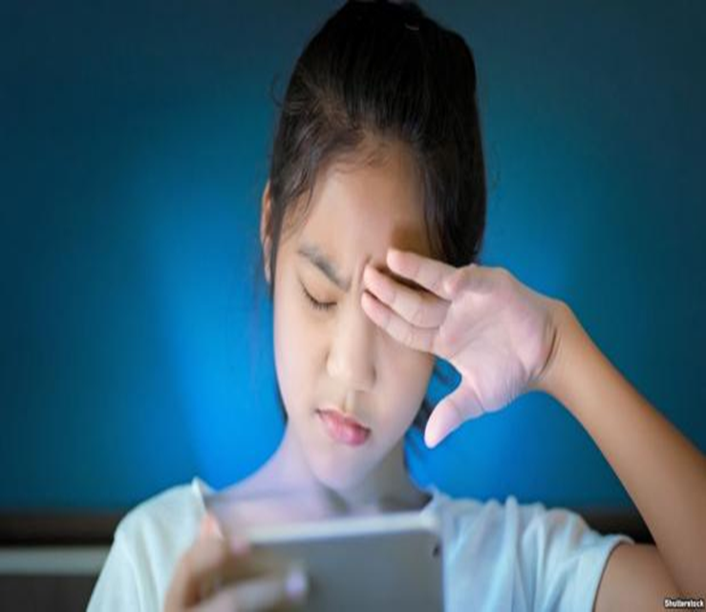
الآثار الجسدية
تتضمن ما يلي:
إجهاد العين
تسبب الهواتف المحمولة والشاشات لفت انتباه الشخص فترات طويلة مما يسبب إجهاد العين، الذي يؤدي إلى عدم وضوح الرؤية وجفاف العين.
كذلك قد يسبب آلامًا في مناطق أخرى من الجسم، مثل: الرأس أو الرقبة أو الكتفين.
تؤثر كثير من العوامل في إجهاد العين، مثل: وهج الشاشة وسطوعها، أو وضع الجلوس السيئ.
لذلك ينصح أخذ 20 ثانية راحة بعد كل 20 دقيقة من وقت الشاشة للنظر إلى شيء بعيد لتقليل الضغط الواقع على العينين.

Slide 9
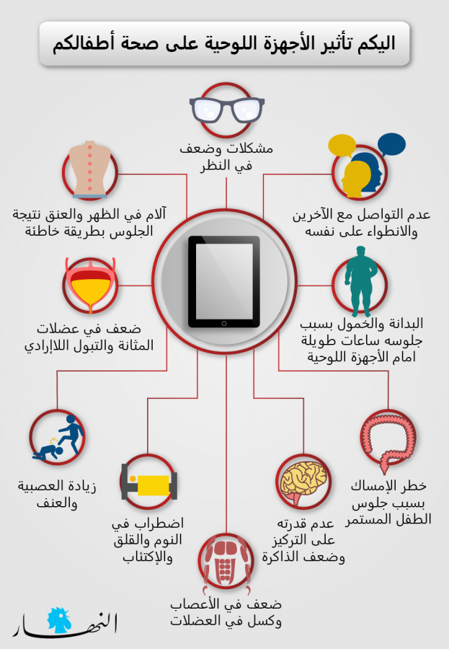

Slide 10

اضطرابات النوم
يسبب استخدام التكنولوجيا في وقت قريب جدًا من وقت النوم حدوث مشكلات النوم؛ نتيجة تأثير الضوء الأزرق الذي ينبعث من الشاشات في تحفيز الدماغ.
أثبتت الأبحاث أن الضوء الأزرق يؤثر في إيقاع الساعة البيولوجية الطبيعي للجسم، مما يسبب صعوبة في النوم.
لذلك يجب تجنب استخدام الأجهزة الإلكترونية في غضون ساعة أو ساعتين قبل النوم.
وضعية الجسم الخاطئة
يؤدي استخدام الأجهزة المحمولة أو أجهزة الكمبيوتر بوضع غير صحيح إلى مشكلات الجهاز العضلي الهيكلي، مما يسبب آلام الرقبة والظهر لدى الشباب.
قلة النشاط البدني
يساهم قلة النشاط في الإصابة بالسمنة أو أمراض القلب والأوعية الدموية أو داء السكري 2.

Slide 11
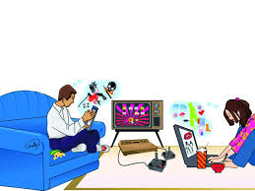
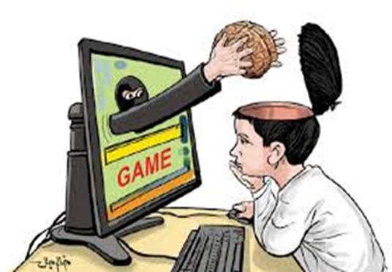
الانفصال الأسري والمجتمعي
يعرض الإدمان الالكتروني الى اضرار تؤثر على الصحة النفسية والجسمية والاجتماعية وخاصة الأطفال والمراهقين
يؤدي الإدمان الالكتروني الى خلل كبير في علاقاتهم الاجتماعية فينتج عنه الانفصال الاسري والمجتمعي
من المشكلات التي تسببها الإدمان الالكتروني وقوعهم ضحايا الاحتيال والابتزاز، ويعرّضهم إلى صعوبة كبيرة في التأقلم مع الحياة الطبيعية، الأمر الذي قد ينمّي لديهم شخصية افتراضية منفصلة عن الحياة الواقعية، مما يولّد الكثير من التحدي والعنف والتوتر، وعدم التوافق والانسجام مع المجتمع.
وبهذا من الجدير بالذكر انه يجب مضاعفة جهود التوعية بمخاطر هذا المرض الرقمي الجديد، وتقع علينا نحن كأولياء أمور مسؤولية تقليل وتنظيم ساعات استخدامه، ومشاركة الأبناء وتشجيعهم على ممارسة الأنشطة الأسرية العملية والاجتماعية،
تفعيل لغة الحوار الأسري والتواصل الفعلي، وزيادة الثقة المتبادلة والإشباع العاطفي والاجتماعي وتشجيعهم على المصارحة، ولابد من أنشطة أسرية مشتركة كالتطوع المجتمعي، ومساعدة الغير، والزيارات الاجتماعية، وهذا ما يجعل الأسرة هي الحضن الدافئ ومصدر المعلومة، وسياج حماية لأثمن ما نملك.

Slide 12

علاج الإدمان الإلكتروني
* المقابلات التحفيزية: تساعد على تعلم مهارات سلوكية جديدة للتخلص من السلوكيات التي تسبب الإدمان.
* العلاج الواقعي: يساعد على تعلم كيفية إدارة الوقت وإيجاد أنشطة بديلة
* العلاج السلوكي المعرفي: يعزز الكشف عن الأنماط غير الصحية وإيجاد طرق لخلق أفكار وسلوكيات أكثر صحية.
الاستشارة: يساعد الطبيب النفسي على التعامل مع ضغوط التعافي، كذلك قد يصف الأدوية للحالات المصابة باضطراب الوسواس القهري أو الاكتئاب.

Slide 13
علاج الإدمان الإلكتروني للمراهقين والأطفال
يمكن للآباء حماية أطفالهم من إدمان الإنترنت باتباع الاستراتيجيات الآتية:
* وضع قواعد وحدود للاستخدام قبل منحهم أي جهاز إلكتروني.
* إبعاد الشاشات عن وجبات الطعام وخارج غرف النوم.
* ضرورة الموافقة على جميع التطبيقات قبل تنزيلها.
* تقييد استخدام ألعاب الفيديو إلى عطلة نهاية الأسبوع.
* التشجيع على ممارسة الرياضة البدنية والأنشطة المدرسية.
* مراقبة ما يشاهده المراهقون على هواتفهم وأجهزة الكمبيوتر.

Slide 14
* عمل خطط جديدة لقضاء وقت ممتع ومفيد، مثل الانضمام إلى انشطة جديدة مع الأصدقاء أو القيام بالأعمال التطوعية لاستغلال ذلك الوقت.
* ممارسة التمارين الرياضية والتأمل لبعض دقائق يوميًا، يمنحك الاسترخاء والهدوء وتشعر بقيمة الوقت المهدر في شئ مفيد لنفسيتك.
* مشاركة طفلك في اللعب عبر الإنترنت، قد يساعدك الأمر في زيادة الروابط بينك وبين طفلك وتوقفك عن اللعب يعنى أن الوقت قد حان لطفلك للتوقف عن اللعب أيضًا.
* وضع قواعد محددة وواضحة، أن الوقت المسموح فيه بالألعاب الإلكترونية بعد الانتهاء من الفروض المنزلية وقبل ميعاد النوم بساعة على الأقل.

Slide 15
ختامًا
يزداد الإدمان الإلكتروني في عالم تتواجد فيه التكنولوجيا في كل مكان، لكن يمكن للآباء تعليم أبنائهم العادات والسلوكيات الصحية حتى يتمكنوا من إيجاد التوازن بأنفسهم.

Slide 16
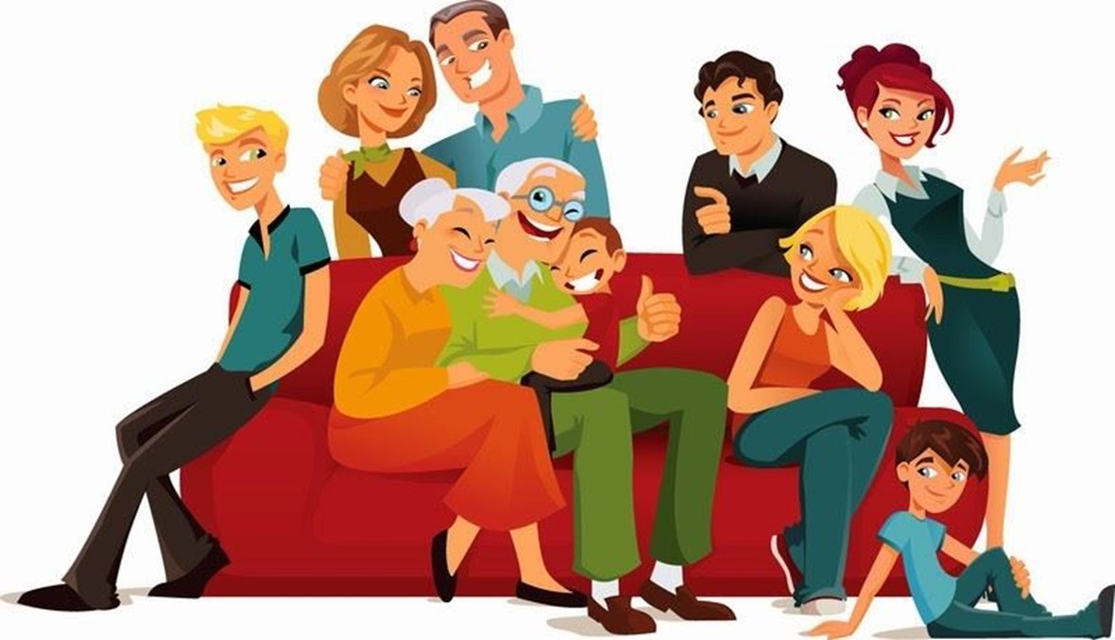
Thank you for listening

